Slide 1

UNIDAD 7
Almacenamiento y Bases de Datos

Slide 2
Almacenamiento en Android
Sistema de Archivos Android
Almacenamiento en Disco
Preferencias
Almacenamiento en BBDD con SQLite
Almacenamiento en BBDD con Firebase

Slide 3

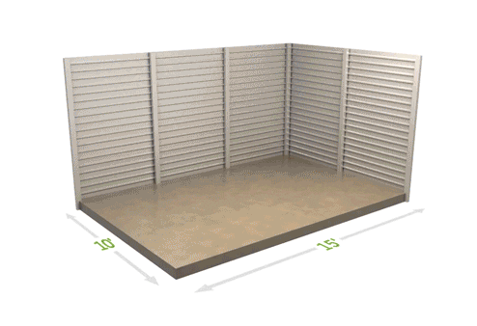
1 - Almacenamiento en Android
Imagen de Giphy.com

Slide 4
1 - Almacenamiento en Android
Alternativas para guardar datos de forma permanente en Android:
Preferencias: Almacena pares clave-valor, se usa para guardar parámetros de configuración.
Ficheros: En la memoria interna o en la tarjeta SD.
XML: Estándar de almacenamiento, tenemos librerías para manipularlo.
Bases de Datos: Con SQLite o Firebase de forma nativa.
Proveedores de contenido: Un componente de una app que pone el acceso de lectura/escritura de sus datos a otras app.
Internet:También se pueden almacenar datos en la nube.

Slide 5
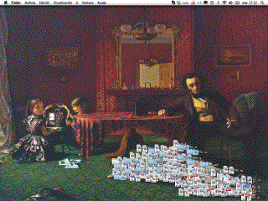
2 - Sistema de Archivos Android
Imagen de Giphy.com

Slide 6
2 - Sistema de Archivos Android
Un sistema operativo Android funciona sobre un núcleo Linux, y por tanto su raíz es la misma: /
Android trabaja actualmente con dos sistemas de archivos EXT4 y F2FS.
F2FS fué diseñado por samsung hace unos años, se considera más rápido pero menos estable que EXT4, y aún son pocos los teléfonos que lo implantan, como el Pixel 3 de 2018, o el Galaxy Note 10 de 2019.

Slide 7
2 - Sistema de Archivos Android
Para almacenar información en forma de archivos en nuestro dispositivo, tenemos como alternativa tres lugares para hacerlo:
La Memoria interna del teléfono
La Memoria externa (Si tienes SD, con SD)
La carpeta de recursos de la app (resources, o R en Java/Kotlin)

Slide 8
2 - Sistema de Archivos Android
La Memoria interna no contiene una sola partición, sino varias, cada una dedicada a una tarea. No son las únicas, y pueden depender de la versión o el fabricante, pero estas son las principales:
/boot tiene el kernel y el gestor de arranque.
/recovery tiene un arranque alternativo a /boot
/system contiene el sistema operativo y las aplicaciones preinstaladas.
/data contiene los datos de usuario: contactos, mensajes, configuraciones y apps instaladas. Al restaurar a estado de fábrica, estamos borrando esta partición.

Slide 9
2 - Sistema de Archivos Android
/cache Guarda los archivos en caché para acceso más rápido.
/misc guarda algunas configuraciones críticas, como las de operadores de red o hardware.
/sdcard , /sdcard2 … Puede referirse a una tarjeta SD emulada dentro del teléfono (muchos terminales tienen esto), o a una SD externa. Si hay una emulada, las externas se ponen de /sdcard2 en adelante. Si no, /sdcard es la externa.
Otras: /radio, /wimax /lost+found … Su presencia o no depende de la versión del SO y el fabricante.

Slide 10
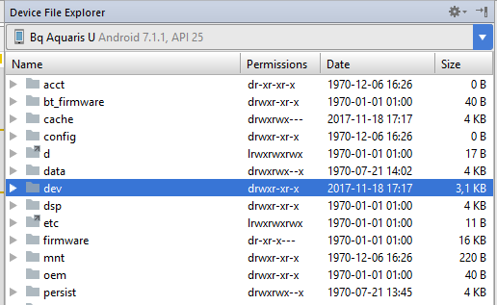
2 - Sistema de Archivos Android
La herramienta Device File Explorer de Android Studio, que aparece en la parte inferior derecha como una pestaña, nos permite explorar los ficheros internos de un dispositivo que tengamos conectado, o un emulador que tengamos encendido. No estará disponible si no hay un dispositivo disponible.

Slide 11
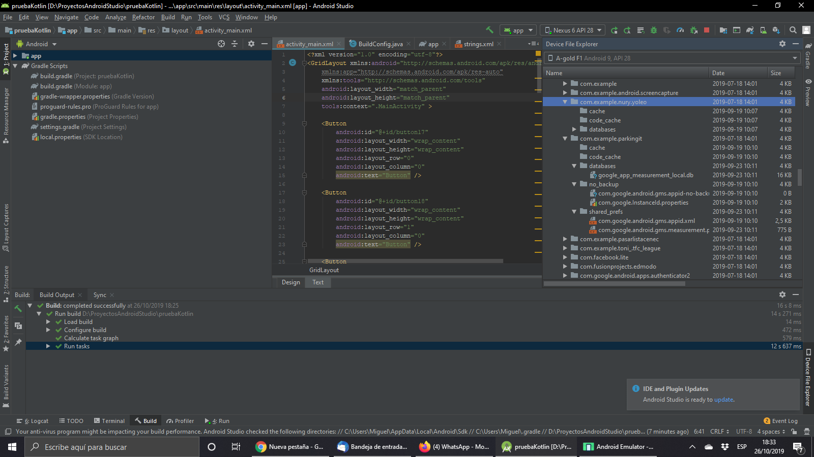
2 - Sistema de Archivos Android
Es interesante explorar la carpeta data/data, que contiene ficheros necesarios para el funcionamiento de todas las app de nuestro dispositivo.

Slide 12
2 - Sistema de Archivos Android
Esta carpeta en data/data constituye la carpeta de Almacenamiento Interno de nuestra app. Este almacenamiento:
Siempre está disponible.
Solo es visible para la app a la que pertenece la carpeta. Otras app no pueden verlo.
Se borra cuando el usuario desinstala la app.
No son necesarios permisos para leer o escribir aquí
Es ideal para almacenar cosas de forma segura, teniendo certeza de que ninguna otra app, por la forma de funcionar de Android, puede acceder aquí.

Slide 13
2 - Sistema de Archivos Android
Dijimos que hay tres formas de almacenar archivos en Android: Memoria interna, memoria externa y carpeta de recursos. En la memoria externa tenemos disponibles las carpetas de Almacenamiento externo de nuestra app.
Recuerda que esta memoria externa, normalmente en la partición /sdcard, /sdcard2..., podría ser emulada, y no una tarjeta externa real. A efectos prácticos no hay diferencia entre que esté o no emulada.

Slide 14
2 - Sistema de Archivos Android
Estas carpetas de Almacenamiento externo:
No está siempre disponible, depende de si hay una sd, o si la partición que la emula está montada (lo está por defecto).
Podemos declarar archivos públicos o privados, hay una carpeta distinta si es un tipo u otro de archivo.
Al desinstalar la app, solo se borran los archivos de almacenamiento externo que estén dentro de la carpeta por defecto del almacenamiento externo.
Es necesario pedir permisos para leer y escribir de este almacenamiento externo.

Slide 15
2 - Sistema de Archivos Android
De todas formas, esto son carpetas específicas de la app, públicas y privadas, siempre tenemos disponibles para meter cosas carpetas como Download , DCIM, y otras del teléfono que no están asociadas a aplicaciones y podemos meter cosas, pero quedan desasociadas de la app, y borrarlas (o dejar un sistema de carpetas guarro) es responsabilidad nuestra como usuarios.

Slide 16

3 - Almacenamiento en Disco
Imagen de Giphy.com

Slide 17
3 - Almacenamiento en Disco
Ya que hemos visto la teoría, vamos a ver cómo se almacenan datos en el almacenamiento interno y externo.
En cuanto al Almacenamiento interno, tenemos disponibles la funciones OpenFileOutput y OpenFileInput. Ambas pertenecen a Context.
OpenFileOutput (Doc aquí) Recibe dos parámetros: un String con el nombre del fichero a abrir, y un int que representa un modo de apertura. Devuelve un FileOutputStream que apunta al fichero, y está listo para escribir en él.

Slide 18
3 - Almacenamiento en Disco
El segundo argumento, que indica el modo de apertura, admite 2 de cuatro valores posibles:
MODE_PRIVATE. Escribe para un archivo privado, sustituyendo todo el contenido.
MODE_APPEND. Escribe para un archivo privado, desde el final de lo que ya hubiese escrito.
MODE_WORLD_READABLE. Todas las aplicaciones pueden leer, pero sólo la nuestra puede modificarlas.Obsoleta desde API 17 (Android 4.2). NO USAR NUNCA
MODE_WORLD_WRITABLE. Igual que la anterior, para escritura. NO USAR NUNCA.

Slide 19


3 - Almacenamiento en Disco
Ejemplo de uso: try {
OutputStreamWriter osw= new OutputStreamWriter(openFileOutput("miFichero", Context.MODE_PRIVATE));
osw.write("Esto es una prueba!");
osw.flush();
osw.close();
}
catch (Exception e)
{
Log.e(“Tag”,"Error al usar OutputSteamWriter: “+e.getMessage());
}

Slide 20
3 - Almacenamiento en Disco
Ejemplo de uso: try {
var osw:OutputStreamWriter= OutputStreamWriter(openFileOutput("miFichero", Context.MODE_PRIVATE));
osw.write("Esto es una prueba!");
osw.flush();
osw.close();
}
catch (e:Exception)
{
Log.e("Error","Error al usar OutputSteamWriter: "+e.message);
}

Slide 21
3 - Almacenamiento en Disco
OpenFileInput (Doc aquí) Recibe un parámetro: un String con el nombre del fichero a abrir. Devuelve un FileInputStream que apunta al fichero, y está listo para leer de él.

Slide 22
3 - Almacenamiento en Disco
Ejemplo de uso: try {
var br: BufferedReader = BufferedReader(InputStreamReader(openFileInput
("miFichero")));
var texto:String = br.readLine();
Toast.makeText(this,texto,Toast.LENGTH_LONG).
show();
br.close();
}
catch (e:Exception)
{
Log.e("Error","Error al usar InputStreamReader: "+e.message);
}

Slide 23
3 - Almacenamiento en Disco
Ejemplo de uso: try {
BufferedReader br= new BufferedReader
(new InputStreamReader(openFileInput
("miFichero")));
String texto = br.readLine();
br.close();
}
catch (Exception e)
{
Log.e(“Tag”,"Error al usar
InputStreamReader: “+e.getMessage());
}

Slide 24
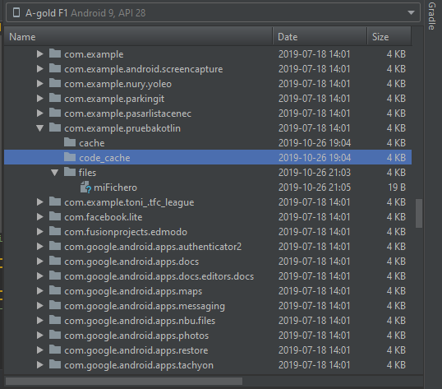
3 - Almacenamiento en Disco
¡Observa qué ha pasado en el directorio data/data!

Slide 25
3 - Almacenamiento en Disco
Podemos distinguir dos tipos de almacenamiento externo, cada uno tiene su raíz en una carpeta distinta del almacenamiento externo, y se accede a cada uno de una forma diferente. Dentro del almacenamiento externo, tenemos:
Almacenamiento externo público
Almacenamiento externo privado

Slide 26
3 - Almacenamiento en Disco
Para escribir en el almacenamiento externo, lo primero es pedir el permiso adecuado:
<uses-permission android:name="android.permission.WRITE_EXTERNAL_STORAGE" />
<uses-permission android:name="android.permission.READ_EXTERNAL_STORAGE" />
El segundo no es obligatorio aún, pero lo será

Slide 27
3 - Almacenamiento en Disco
El getExternalFilesDir() , que viene de la clase Context, nos devuelve el directorio privado por defecto del almacenamiento externo. Requiere un String como argumento. El directorio se borra al desinstalar la app.
Si le ponemos null, accedemos a la carpeta de almacenamiento externo por defecto. Algo como /storage/emulated/0/Android/data/nombreapp/files. Depende del teléfono, de si tiene sdCard o no…
La clase Environment tiene constantes que nos permiten acceder a distintas subcarpetas para distintos propósitos dentro de la carpeta privada por defecto del almacenamiento externo. Ejemplo: Environment.DIRECTORY_DOWNLOADS

Slide 28
3 - Almacenamiento en Disco
Hay muchos directorios a los que acceder desde Environment, en el almacenamiento externo privado o público. Podemos almacenar cualquier tipo de archivo en cualquiera de ellos. Es nuestra responsabilidad como programadores ser ordenados.
DIRECTORY_ALARMS DIRECTORY_DCIM DIRECTORY_DOCUMENTS DIRECTORY_DOWNLOADS DIRECTORY_MOVIES | DIRECTORY_MUSIC DIRECTORY_NOTIFICATIONS DIRECTORY_PICTURES DIRECTORY_PODCASTS DIRECTORY_RINGTONES

Slide 29
3 - Almacenamiento en Disco
Ejemplo:
Log.d("externalDir",getExternalFilesDir(null).toString());
//La interrogación después del tipo quiere decir que puede dar null
var externoPrivado:File?=this.getExternalFilesDir(null);
var fw:FileWriter=FileWriter(externoPrivado.toString()+"/prueba.txt");
fw.write("prueba");
fw.flush();
fw.close();

Slide 30
3 - Almacenamiento en Disco
Ejemplo:
public File getAlbumStorageDir(Context context, String albumName) {
// Get the directory for the app's private pictures directory.
File file = new File(getExternalFilesDir(
Environment.DIRECTORY_PICTURES), albumName);
if (!file.mkdirs()) {
Log.e(LOG_TAG, "Directory not created");
}
return file;
}

Slide 31
3 - Almacenamiento en Disco
Hasta la API 29 (Android 10), donde se ha quedado obsoleta, la forma de acceder al almacenamiento externo público es a través de una de estas funciones: REVISAR ESTO
Environment.getExternalStorageDirectory() nos devuelve el fichero raíz de la sdCard. Algo como:
/storage/emulated/0
Environment.getExternalStoragePublicDirectory() Tiene que recibir por parámetro una de las carpetas que tenemos disponibles en la clase Environment, y la devuelve. Ej: Environment.getExternalStoragePublicDirectory(Environment.DIRECTORY_MUSIC)
Devuelve algo como: /storage/emulated/0/Music

Slide 32
3 - Almacenamiento en Disco
A partir de la api 29, para acceder al Almacenamiento externo público, se debería utilizar el Storage Access Framework (SAF). Doc Aquí.
Se incluye en él la clase DocumentsProvider. (Doc Aquí), que es un proveedor de documentos. Puede usarse también para ver documentos de sitios como Google Drive.
No vamos a ver el uso de DocumentsProvider: Es una clase compleja, y vamos a dar prioridad a otras cosas. Pero incluiremos una introducción a cómo podemos usar el SAF para obtener y escribir en archivos:

Slide 33
3 - Almacenamiento en Disco
Lo primero que necesitamos es un código de petición, que será un entero de nuestra invención, pero que debe ser consistente entre todas las llamadas. Es buena idea declararlo como variable interna:
class MainActivity : AppCompatActivity() {
val REQUEST_CODE=50

Slide 34
3 - Almacenamiento en Disco
Necesitamos después, en el lugar que elijamos, un intent para que el usuario seleccione el fichero con el que va a trabajar.
Si es para lectura, usaremos ACTION_OPEN_DOCUMENT:
val intent = Intent(Intent.ACTION_OPEN_DOCUMENT)
Y si es para escritura, ACTION_CREATE_DOCUMENT:
val intent = Intent(Intent.ACTION_CREATE_DOCUMENT)

Slide 35
3 - Almacenamiento en Disco
En ambos casos, antes de lanzar el Intent, necesitamos establecer su categoría a CATEGORY_OPENABLE para que sepa que vamos a abrir un archivo, y su tipo correctamente. El tipo se corresponde con cualquiera de los tipos MIME, y permite limitar al usuario a que use solo ciertos tipos de archivo:
intent.addCategory(Intent.CATEGORY_OPENABLE)
intent.type = "*/*"
Por último, lanzamos el intent con el REQUEST_CODE de 2º parámetro:
startActivityForResult(intent, REQUEST_CODE)

Slide 36
3 - Almacenamiento en Disco
Lo anterior abrirá un selector de archivo en el dispositivo. Cuando se seleccione un archivo, se ejecutará un método llamado onActivityResult, que podemos sobreescribir:
public override fun onActivityResult(requestCode: Int,
resultCode: Int,resultData: Intent?) {
super.onActivityResult(requestCode, resultCode,
resultData)
if (requestCode == REQUEST_CODE && resultCode == Activity.RESULT_OK) {
resultData?.data?.also { uri ->
//ACCIÓN CON LA URI. Hay dos comentadas,
usad la que convenga. //Toast.makeText(this,leerTextoDesdeUri(uri),
Toast.LENGTH_LONG).show()
//escribirTextoAUri(uri)
}}
}

Slide 37
3 - Almacenamiento en Disco
Con el método anterior, hemos obtenido la URI del documento, y la podemos usar para leerlo o escribir en él. Esta función serviría para leerlo:
private fun leerTextoDesdeUri(uri: Uri): String {
//Paso 1: Obtenemos un fileDescriptor en modo lectura para la
//uri. Los FileDescriptor tienen info del archivo, y se pueden abrir
//con FileWriter o FileReader.
val parcelFileDescriptor: ParcelFileDescriptor = contentResolver.openFileDescriptor(uri, "r")!!
val fileDescriptor: FileDescriptor = parcelFileDescriptor.fileDescriptor
//Paso 2: Usamos una clase de lectura para leer el fileDescriptor
var fr: BufferedReader = BufferedReader(FileReader(fileDescriptor))

Slide 38
3 - Almacenamiento en Disco
//Paso 3: Leemos con normalidad
var texto:String=""
var lineaActual:String?="";
do{
texto+=lineaActual
lineaActual=fr.readLine()
}while(lineaActual!=null);
return texto
}

Slide 39
3 - Almacenamiento en Disco
Y esta función sirve para escribir en él:
private fun escribirTextoAUri(uri: Uri): Unit {
try {
//Paso 1: Obtenemos un fileDescriptor en modo escritura (w)
val parcelFileDescriptor: ParcelFileDescriptor = contentResolver.openFileDescriptor(uri, "w")!!
val fileDescriptor: FileDescriptor = parcelFileDescriptor.fileDescriptor
//Paso 2: Usamos una clase de escritura para abrir el descriptor:
var fw:FileWriter=FileWriter(fileDescriptor)

Slide 40
3 - Almacenamiento en Disco
//Paso 3: Hacemos la escritura como la hacemos normalmente.
fw.write("Hola");
fw.flush()
fw.close()
} catch (e: FileNotFoundException) {
e.printStackTrace()
} catch (e: IOException) {
e.printStackTrace()
}
}

Slide 41
3 - Almacenamiento en Disco
La última forma de almacenar información en el teléfono era dentro del apk de la app, a través de la carpeta de recursos de la misma.
Estos recursos Se escriben sólo en tiempo de compilación, en las carpetas res/raw o assets. Estos ficheros no se comprimen.
Si se guarda en res/raw se puede acceder con context.getResources.openRawResource(R.raw.datos);
Si se guarda en la carpeta assets, con context.getAssets().open(“nombreFichero”);

Slide 42

4 - Preferencias
Imagen de Giphy.com

Slide 43
4 - Preferencias
Android trata las preferencias como un conjunto de pares clave-valor, que básicamente se pueden guardar y recuperar del almacenamiento privado.
El sistema nos proporciona dos formas de trabajar con las preferencias:
La clase de Java/Kotlin SharedPreferences
El tipo de actividad PreferenceScreen

Slide 44
4 - Preferencias
La clase Android SharedPreferences (Doc aquí) nos permite almacenar información en una colección de preferencias, que puede almacenar
valores de tipo Int, Long, Float, Boolean, y String.
Las preferencias se guardan en ficheros XML en la carpeta shared_prefs de los datos de la aplicación, en uno o varios ficheros .xml , donde se guardan claves par (en String) - valor (en uno de los 5 tipos admitidos)

Slide 45
4 - Preferencias
Se inicializan a partir de la funcion getSharedPreferences de Context:
val preferencias = getSharedPreferences("Preferencias", Context.MODE_PRIVATE)
SharedPreferences preferencias=
getSharedPreferences("Preferencias",
Context.MODE_PRIVATE);
“preferencias” es el nombre del archivo xml de preferencias en el que queremos guardar y cargar nuestros pares clave-valor.
También podemos usar la función de Context getPreferences(), y se devolverá el fichero de preferencias con un nombre por defecto para la actividad actual.

Slide 46
4 - Preferencias
Al igual que los archivos en el almacenamiento interno, se pueden abrir las preferencias en tres modos, dos de ellos obsoletos, y que no deberían usarse:
MODE_PRIVATE. Escribe para un archivo privado, sustituyendo todo el contenido.
MODE_WORLD_READABLE. Todas las aplicaciones pueden leer, pero sólo la nuestra puede modificarlas.Obsoleta desde API 17 (Android 4.2). NO USAR NUNCA
MODE_WORLD_WRITABLE. Igual que la anterior, para escritura. NO USAR NUNCA.
Append no tiene sentido con MODE_APPEND. Da error.

Slide 47
4 - Preferencias
Básicamente, hay tres tipos de métodos enSharedPreferences, son:
contains(String Key): Devuelvun booleano que indica si el fichero de opciones referenciado contiene la clave de preferencia o no.
getXXX(String Key, XXX defValue): XXX siendo cualquiera de los tipos admitidos como valor en preferences. Busca la preferencia con esta clave, y si no la encuentra, devuelve el valor defValue
edit() Nos devuelve un objeto de tipo SharedPreferences.Editor, con el que se pueden introducir valores en el SharedPreferences.
También tenemos un escuchador de eventos (Ver documentación)

Slide 48
4 - Preferencias
Ejemplo:
val preferencias = getSharedPreferences("Preferencias", Context.MODE_PRIVATE)
val email = preferencias.getString("email", "miguel.paramos@cenecmalaga.es")
SharedPreferences preferencias=
getSharedPreferences("Preferencias",
Context.MODE_PRIVATE);
String email=preferencias.getString(“email”,
”miguel.paramos@cenecmalaga.es”);

Slide 49
4 - Preferencias
A través de la función edit(), podemos obtener un SharedPreferences.Editor, (Doc Aquí) que es la clase que nos permite añadir preferencias. Sus funciones interesantes son:
putXXX(String key, XXX value): coloca en las preferencias esa clave y ese valor en el xml. XXX tiene que ser uno de los tipos soportados.
apply() / commit() : Hace efectiva la escritura en el fichero de XML, al igual que con un flush() en un flujo, no se escribe nada en disco de forma efectiva hasta que se llama a una de ellas.
remove(String key): elimina esa clave (y su valor) de preferencias.

Slide 50
4 - Preferencias
Ejemplo:
SharedPreferences preferencias= getSharedPreferences("Preferencias",Context.MODE_PRIVATE);
SharedPreferences.Editor ed = preferencias.edit();
ed.putString("email", "miguel.paramos@cenecmalaga.es");
ed.putString("name", "Miguel");
ed.commit();

Slide 51
4 - Preferencias
Ejemplo:
var preferencias:SharedPreferences = getSharedPreferences("Preferencias",Context.MODE_PRIVATE);
var ed:SharedPreferences.Editor = preferencias.edit();
ed.putString("email", "miguel.paramos@cenecmalaga.es");
ed.putString("name", "Miguel");
ed.commit();

Slide 52
4 - Preferencias
Con esto, si miramos el fichero de preferencias correspondiente en /data/data veremos:
<?xml version='1.0' encoding='utf-8' standalone='yes' ?>
<map>
<string name="email">
miguel.paramos@cenecmalaga.es
</string>
<string name="name">Miguel</string>
</map>

Slide 53
4 - Preferencias
¡Hay otra manera de definir las preferencias!
Creando dos ficheros:
Un XML que se guardará en res/xml/archivo.xml, y contendrá el layout del fichero de preferencias.
Una clase .java, que herede de PreferenceFragment. Anteriormente se podía heredar de PreferenceActivity, pero quedó obsoleto en Septiembre de 2019.

Slide 54
4 - Preferencias
¡Pero cuidado! Las clases que vamos a usar ahora están obsoletas en el paquete android.preference. Tenemos que usar el que está en el paquete androidx.preference. Si no aparece para usar directamente, podemos usarlo cambiando PreferenceScreen con:
<androidx.preference.PreferenceScreen
De todas formas, para usar Preference Fragments, hay que importar estas dos librerías:
implementation "androidx.legacy:legacy-preference-v14:1.0.0"
implementation "androidx.preference:preference:1.1.1"

Slide 55
4 - Preferencias
Comenzando por el XML que se usará de Layout, tiene como elemento raíz la etiqueta PreferenceScreen. Podemos organizar categorías de preferencias con la etiqueta PreferenceCategory, que tiene un atributo android::title.
¿Qué se añade dentro? Objetos que heredan de la clase Preference, como CheckBoxPreference, EditTextPreference, ListPreference, o MultiSelectListPreference.
Documentación:
https://developer.android.com/reference/android/preference/Preference.html

Slide 56
4 - Preferencias
Algunos ejemplos:
<?xml version="1.0" encoding="utf-8"?>
<PreferenceScreen xmlns:android="http://schemas.android.com/apk/res/android">
<CheckBoxPreference
android:key="preferencia1"
android:title="@string/preferencia1"
android:defaultValue="true" />
</PreferenceScreen>

Slide 57
4 - Preferencias
Algunos ejemplos:
<?xml version="1.0" encoding="utf-8"?>
<PreferenceScreen xmlns:android="http://schemas.android.com/apk/res/android">
<ListPreference
android:key="preferencia2"
android:title="@string/preferencia2"
android:dialogTitle="@string/preferencia2"
android:entries="@array/clavesPreferencia2"
android:entryValues="@array/valoresPreferencia2"
android:defaultValue="@string/valoresDefectoPreferencia2" />
</PreferenceScreen>

Slide 58
4 - Preferencias
También se pueden crear subpantallas de preferencias anidando objetos PreferenceScreen:
<PreferenceScreen xmlns:android="http://schemas.android.com/apk/res/android">
<PreferenceScreen
android:key="subpantalla1"
android:title="@string/subpantalla1">
<PreferenceScreen
android:key="subpantalla2"
android:title="@string/subpantalla2"
android:persistent="false">
</PreferenceScreen>
</PreferenceScreen>

Slide 59
4 - Preferencias
En cuanto a la parte de java/kotlin, antes de la versión 29 (Android 10) se definía con un PreferenceActivity, que en lugar de usar setContentView, usa addPreferencesFromResource:
public class SettingsActivity extends PreferenceActivity {
@Override
public void onCreate(Bundle savedInstanceState) {
super.onCreate(savedInstanceState);
addPreferencesFromResource(R.xml.preferences);
}
}

Slide 60
4 - Preferencias
A partir de la versión 29, es obligatorio usar PreferenceFragmentCompat. No vamos a ver en profundidad como usar Fragments aún, pero os dejo ejemplo de cómo debe hacerse. Un Fragment lo podemos entender por ahora como un “trozo” de actividad con su propia interfaz, que depende obligatoriamente de una actividad para mostrarse.
Es posible que no detecte PreferenceFragmentCompat, porque pertenece a la librería androidx.preference, que no se incluye por defecto en la compilación del Gradle. Tendréis que importarla con la ayuda o a mano en el build.gradle del módulo.
implementation 'androidx.preference:preference-ktx:1.2.0'
¡Ojo! La versión cambiará cada año normalmente.

Slide 61
4 - Preferencias
Este PreferenceFragmentCompat nos pide implementar la función onCreatePreferences , que dentro tiene una llamada a setPreferencesFromResource, que nos hace las veces de método onCreate.
Esta recibe dos parámetros: El primero la referencia al recurso xml con las preferencias, el segundo un String que representa la android::key del elemento PreferenceScreen raíz del Layout.
class FragmentPreferencias: PreferenceFragmentCompat() {
override fun onCreatePreferences(
savedInstanceState: Bundle?, rootKey: String?) {
setPreferencesFromResource(R.xml.preferencias,
rootKey)
}
}

Slide 62
4 - Preferencias
public class FragmentPreferencias extends PreferenceFragmentCompat {
@Override
public void onCreatePreferences(Bundle savedInstanceState, String rootKey) {
setPreferencesFromResource(R.xml.preferencias, rootKey);
}
}

Slide 63
4 - Preferencias
Ahora, necesitamos una AppCompatActivity para mostrar el fragment ahí. Existen también las clases Preference y Activity , pero por el momento no se recomienda usarlas, porque obtener un objeto llamado FragmentManager está obsoleto.
Esa activity debe usar un código como el siguiente, que entenderemos cuando veamos la teoría de fragments:
class MainActivity : AppCompatActivity() {
override fun onCreate(savedInstanceState: Bundle?) {
super.onCreate(savedInstanceState)
setContentView(R.layout.activity_main)
supportFragmentManager
.beginTransaction()
.replace(R.id.fragmentPreferencias,
FragmentPreferencias()).commit()
}
}

Slide 64
4 - Preferencias
public class MainActivity extends AppCompatActivity {
@Override
protected void onCreate(Bundle savedInstanceState) {
super.onCreate(savedInstanceState);
setContentView(R.layout.activity_main);
getSupportFragmentManager()
.beginTransaction()
.replace(R.id.fragmentPreferencias, new FragmentPreferencias())
.commit();
}
}

Slide 65
4 - Preferencias
Por último, necesitamos que el Layout de la actividad donde vayamos a meter las preferencias, contenga un elemento Fragment que lo apunte:
<fragment
android:id="@+id/fragmentPreferencias"
android:name="com.cenec.pruebastema3.FragmentPreferencias"
android:layout_width="0dp"
android:layout_height="0dp"
app:layout_constraintBottom_toBottomOf="parent"
app:layout_constraintEnd_toEndOf="parent"
app:layout_constraintStart_toStartOf="parent"
app:layout_constraintTop_toTopOf="parent" />
Añadiendo el objeto “fragment” desde la vista de diseño, lo podemos añadir muy fácilmente.

Slide 66
4 - Preferencias
Si en esta versión con Fragment y Layout de las preferencias queremos poner nuestro propio nombre de archivo, tenemos que llamar a esto:
val manager: PreferenceManager = preferenceManager
manager.setSharedPreferencesName("elnombredearchivoquequiera")
antes de llamar a setPreferencesFromResource

